Slide 1


ERRORES DE
TRUNCAMIENTO
01
01
INTEGRANTES
VICTOR MANUEL CACERES
ADOLFO JUAN SANCHEZ
LEONARDO EGUNO

Slide 2
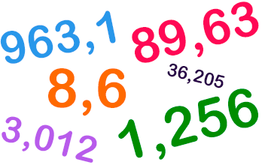
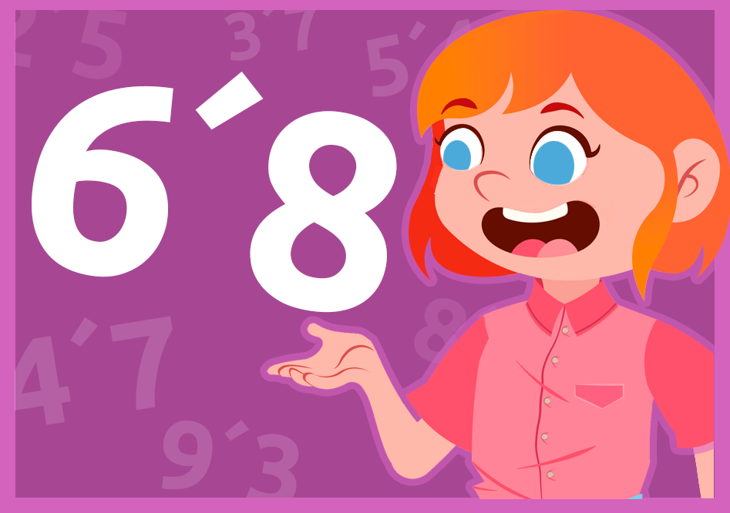
01
INTRODUCCION
Esta investigación se pretende explicar y describir en que consiste el error de truncamiento; mencionar también en que se diferencia del error de redondeo.

Slide 3
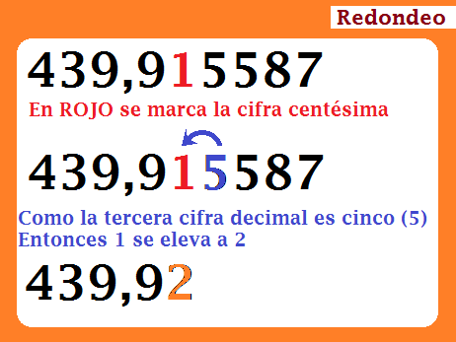
02
REDONDEO
Se utiliza con el fin de facilitar los cálculos o evitar de dar la impresión de que se conoce un valor con mayor exactitud de la que realmente se tiene.

Slide 4

03
ERROR
Acción que no sigue lo que es correcto, acertado o verdadero

Slide 5

04
ERROR DE TRUNCAMIENTO
Sucede cuando se toman solo algunos términos de una serie infinita o cuando se toma solo un numero finito de intervalos

Slide 6




06
Error de redondeo
$e_{r}$= 3,141592654 -3,1416
$e_{r}$=3,1416
$e_{r}$= | 3,141592654 -3,1416 |
$e_{r}$= | -0,000007346 |
notacion expandida $e_{r}$= 0,000007346
${notacion cientifica e}_{r}$= 7,346 * 10^-6

Slide 7
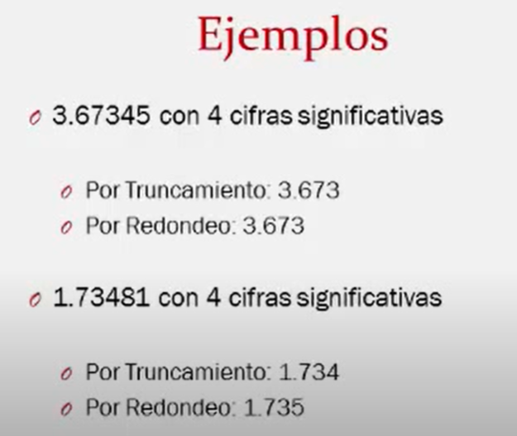
Aproximación por truncamiento
Procedimiento por el cual se identifica
cuantos números después del número decimal van a tomarse en cuenta despues de eso se procede a eliminar sin más a los números que siguen al número truncado.

Slide 8




06
Error de truncamiento
$e_{r}$= 3,141592654 -3,141
$e_{r}$=3,141
$e_{r}$= | 3,141592654 -3,141 |
$e_{r}$= 0.000592653
notacion expandida $e_{r}$= 0,000592653
${notacion cientifica e}_{r}$= 5.92653 * 10^-4

Slide 9
GRACIAS
POR
SU ATENCION

